Slide 3

基础课48 抛物线
基础巩固练
基础巩固练
综合提升练
综合提升练
应用情境练
应用情境练
创新拓展练
创新拓展练

Slide 4
课时评价·提能

Slide 5

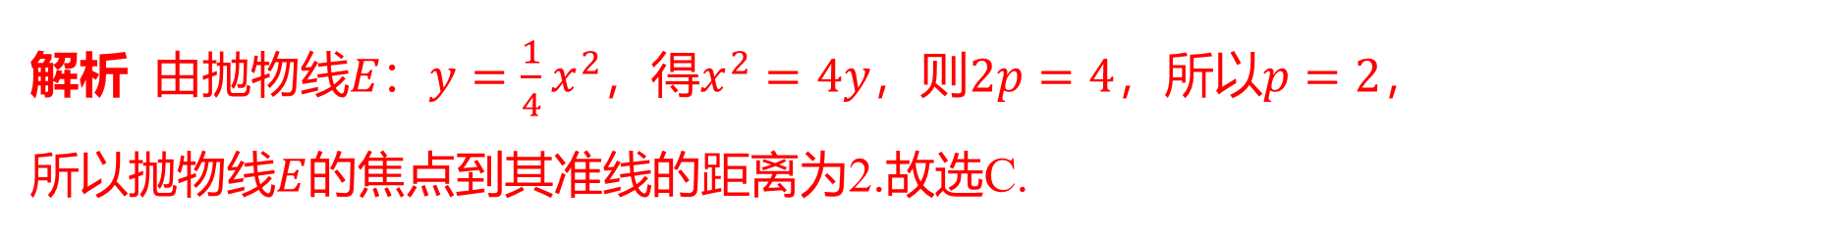
1.抛物线$E\text{：}y=\frac{1}{4}x^{2}$ 的焦点到其准线的距离为( ) .
C
A.$\frac{1}{8}$ B.$\frac{1}{4}$ C.2 D.4
解析 由抛物线$E\text{：}y=\frac{1}{4}x^{2}$，得$x^{2}=4y$，则$2p=4$，所以$p=2$ ，
所以抛物线$E$ 的焦点到其准线的距离为2.故选C.

Slide 6
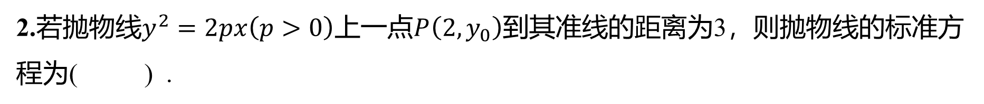
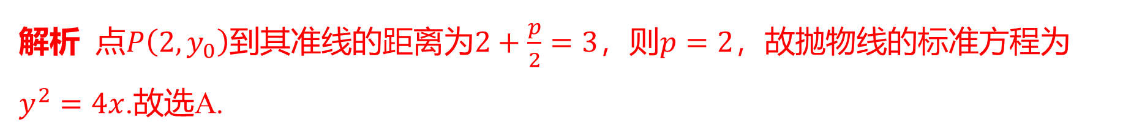
2.若抛物线$y^{2}=2px\left(p>0\right)$上一点$P\left(2,y_{0}\right)$ 到其准线的距离为3，则抛物线的标准方
程为( ) .
A
A.$y^{2}=4x$ B.$y^{2}=6x$ C.$y^{2}=8x$ D.$y^{2}=10x$
解析 点$P\left(2,y_{0}\right)$到其准线的距离为$2+\frac{p}{2}=3$，则$p=2$ ，故抛物线的标准方程为
$y^{2}=4x$ .故选A.

Slide 7
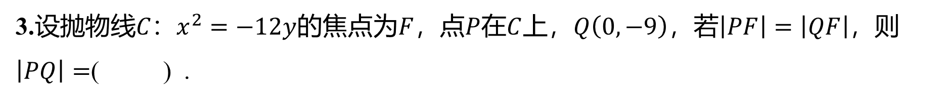
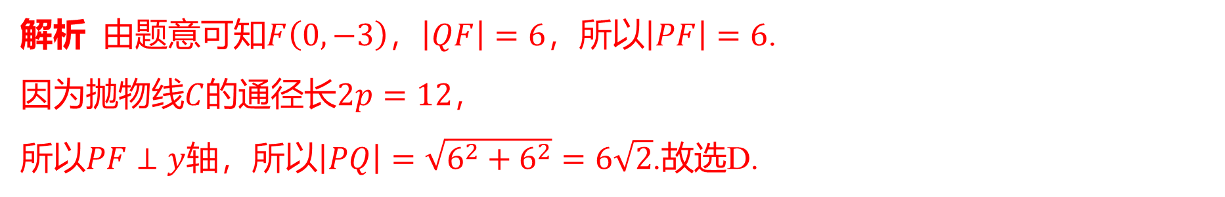
3.设抛物线$C\text{：}x^{2}=−12y$的焦点为$F$，点$P$在$C$上，$Q\left(0,−9\right)$，若$\left|PF\right|=\left|QF\right|$ ，则
$\left|PQ\right|=$ ( ) .
D
A.$2\sqrt{2}$ B.$4\sqrt{2}$ C.$5\sqrt{2}$ D.$6\sqrt{2}$
解析 由题意可知$F\left(0,−3\right)$，$\left|QF\right|=6$，所以$\left|PF\right|=6$ .
因为抛物线$C$的通径长$2p=12$ ，
所以$PF⊥y$轴，所以$\left|PQ\right|=\sqrt{6^{2}+6^{2}}=6\sqrt{2}$ .故选D.

Slide 8
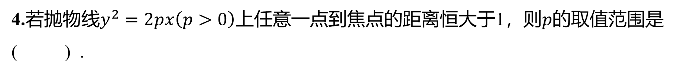
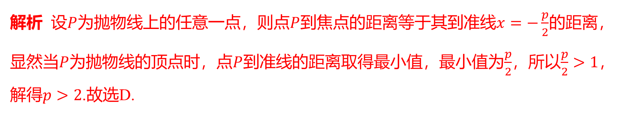
4.若抛物线$y^{2}=2px\left(p>0\right)$上任意一点到焦点的距离恒大于1，则$p$ 的取值范围是
( ) .
D
A.$\left(−∞,1\right)$ B.$\left(1,+∞\right)$ C.$\left(−∞,2\right)$ D.$\left(2,+∞\right)$
解析 设$P$为抛物线上的任意一点，则点$P$到焦点的距离等于其到准线$x=−\frac{p}{2}$ 的距离，
显然当$P$为抛物线的顶点时，点$P$到准线的距离取得最小值，最小值为$\frac{p}{2}$，所以$\frac{p}{2}>1$ ，
解得$p>2$ .故选D.

Slide 9
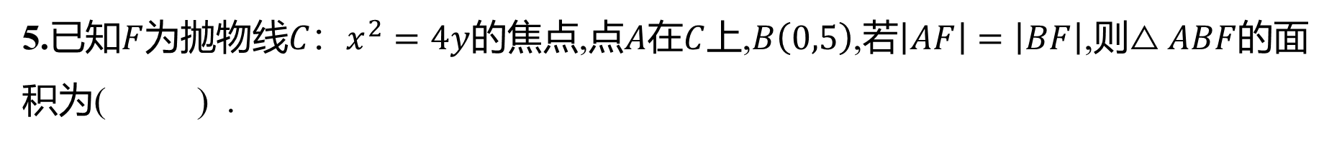
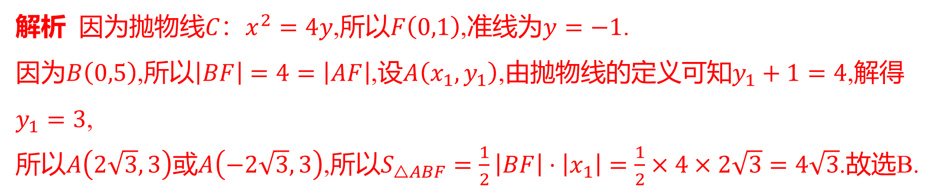
5.已知$F$为抛物线$C\text{：}x^{2}=4y$的焦点,点$A$在$C$上,$B\left(0,5\right)$,若$\left|AF\right|=\left|BF\right|$,则$△ABF$ 的面
积为( ) .
B
A.$8\sqrt{3}$ B.$4\sqrt{3}$ C.4 D.8
解析 因为抛物线$C\text{：}x^{2}=4y$,所以$F\left(0,1\right)$,准线为$y=−1$ .
因为$B\left(0,5\right)$,所以$\left|BF\right|=4=\left|AF\right|$,设$A\left(x_{1},y_{1}\right)$,由抛物线的定义可知$y_{1}+1=4$ ,解得
$y_{1}=3$ ,
所以$A\left(2\sqrt{3},3\right)$或$A\left(−2\sqrt{3},3\right)$,所以$S_{△ABF}=\frac{1}{2}\left|BF\right|⋅\left|x_{1}\right|=\frac{1}{2}×4×2\sqrt{3}=4\sqrt{3}$ .故选B.

Slide 10
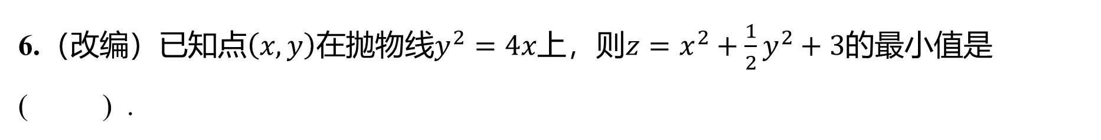
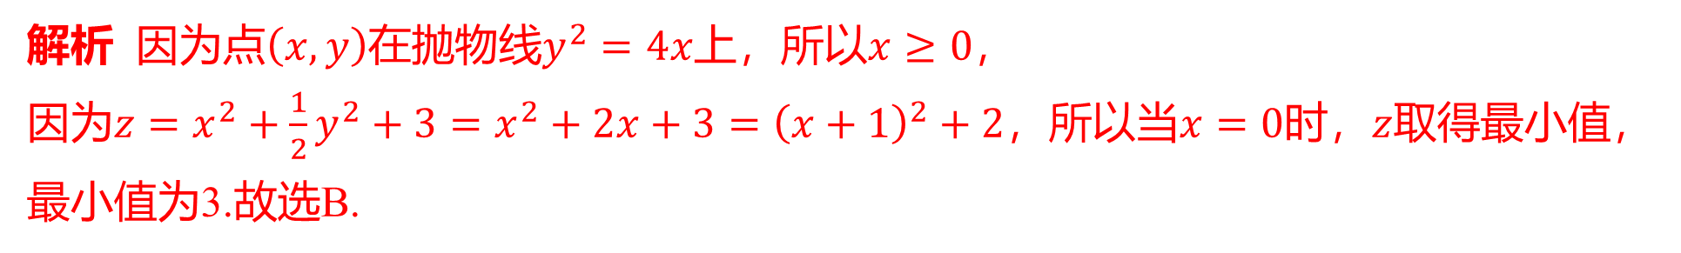
6.（改编）已知点$\left(x,y\right)$在抛物线$y^{2}=4x$上，则$z=x^{2}+\frac{1}{2}y^{2}+3$ 的最小值是
( ) .
B
A.2 B.3 C.4 D.0
解析 因为点$\left(x,y\right)$在抛物线$y^{2}=4x$上，所以$x≥0$ ，
因为$z=x^{2}+\frac{1}{2}y^{2}+3=x^{2}+2x+3={\left(x+1\right)}^{2}+2$，所以当$x=0$时，$z$ 取得最小值，
最小值为3.故选B.

Slide 11
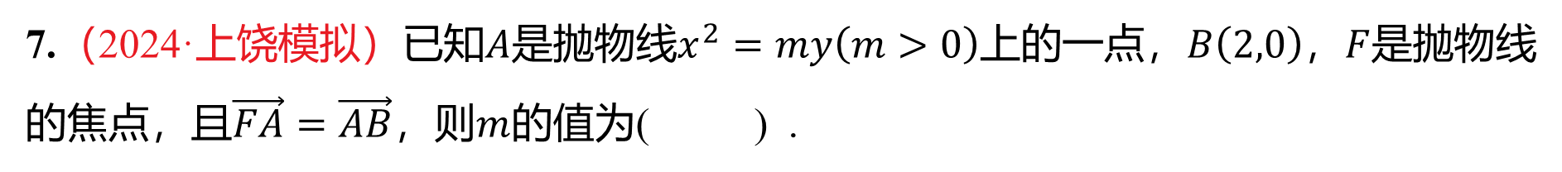
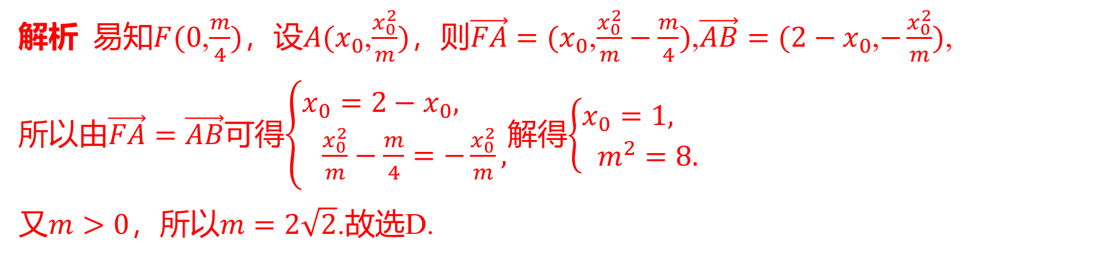
7.（2024·上饶模拟）已知$A$是抛物线$x^{2}=my\left(m>0\right)$上的一点，$B\left(2,0\right)$，$F$ 是抛物线
的焦点，且$\vec{FA}=\vec{AB}$，则$m$ 的值为( ) .
D
A.1 B.2 C.$\sqrt{2}$ D.$2\sqrt{2}$
解析 易知$F(0$,$\frac{m}{4})$，设$A(x_{0}$,$\frac{x_{0}^{2}}{m})$，则$\vec{FA}=(x_{0}$,$\frac{x_{0}^{2}}{m}−\frac{m}{4})$,$\vec{AB}=(2−x_{0}$,$−\frac{x_{0}^{2}}{m})$ ,
所以由$\vec{FA}=\vec{AB}$可得$\left\{\begin{aligned}&x_{0}=2−x_{0}, \\ & \frac{x_{0}^{2}}{m}−\frac{m}{4}=−\frac{x_{0}^{2}}{m},\end{aligned}\right.$解得$\left\{\begin{aligned}&x_{0}=1, \\ & m^{2}=8.\end{aligned}\right.$
又$m>0$，所以$m=2\sqrt{2}$ .故选D.

Slide 12
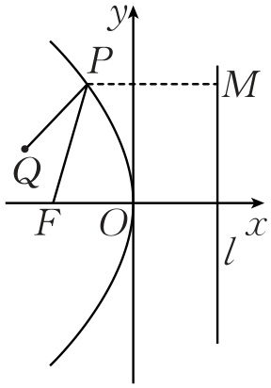
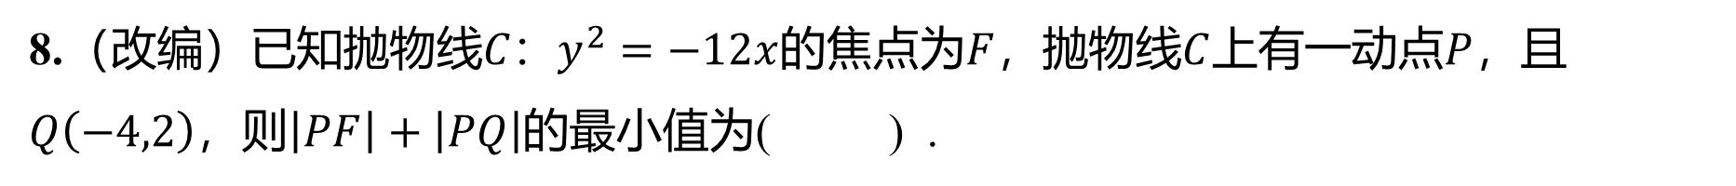
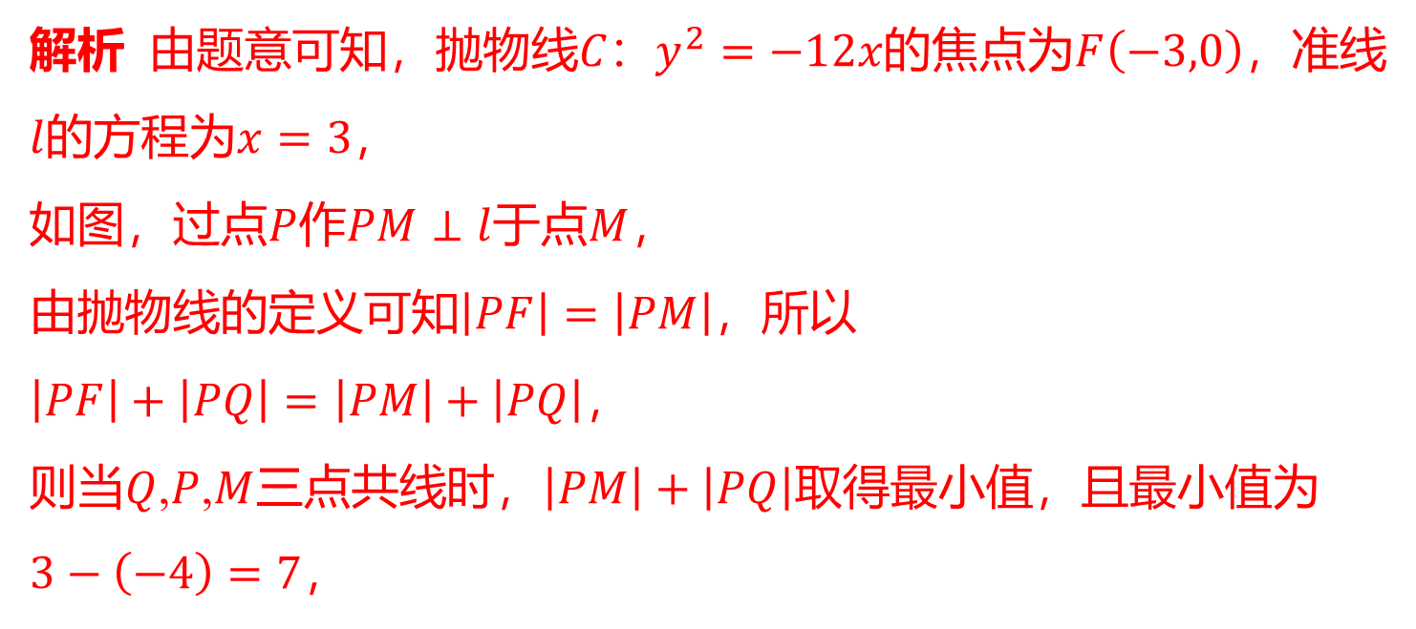
8.（改编）已知抛物线$C\text{：}y^{2}=−12x$的焦点为$F$，抛物线$C$上有一动点$P$ ，且
$Q\left(−4,2\right)$，则$\left|PF\right|+\left|PQ\right|$ 的最小值为( ) .
A
A.7 B.8 C.9 D.10
解析 由题意可知，抛物线$C\text{：}y^{2}=−12x$的焦点为$F\left(−3,0\right)$ ，准线
$l$的方程为$x=3$ ，
如图，过点$P$作$PM⊥l$于点$M$ ，
由抛物线的定义可知$\left|PF\right|=\left|PM\right|$ ，所以
$\left|PF\right|+\left|PQ\right|=\left|PM\right|+\left|PQ\right|$ ，
则当$Q$,$P$,$M$三点共线时，$\left|PM\right|+\left|PQ\right|$ 取得最小值，且最小值为
$3−\left(−4\right)=7$ ，
所以$\left|PF\right|+\left|PQ\right|$ 的最小值为7.故选A.

Slide 13

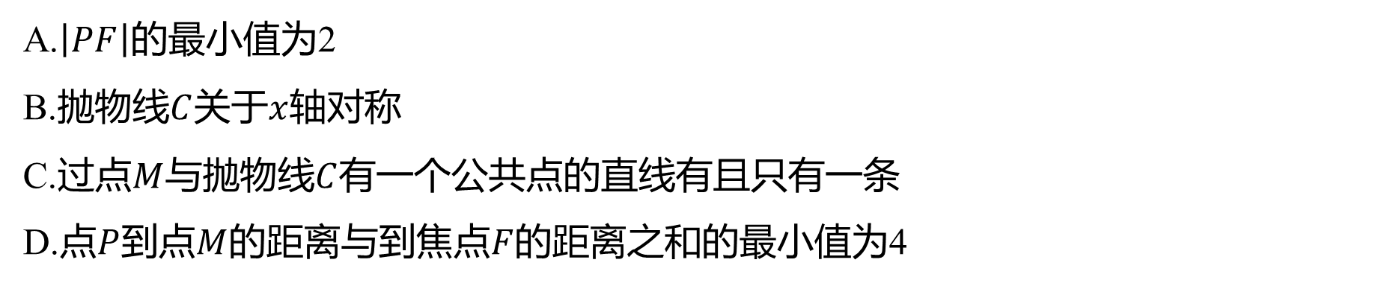
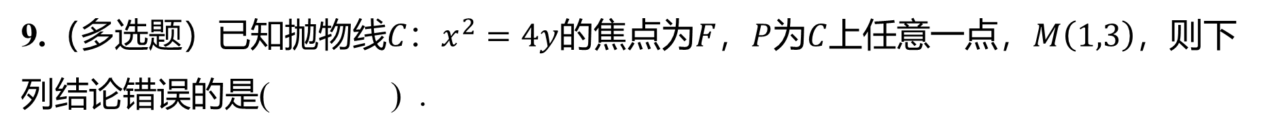
9.（多选题）已知抛物线$C\text{：}x^{2}=4y$的焦点为$F$，$P$为$C$上任意一点，$M\left(1,3\right)$ ，则下
列结论错误的是( ) .
AB
A.$\left|PF\right|$ 的最小值为2
B.抛物线$C$关于$x$ 轴对称
C.过点$M$与抛物线$C$ 有一个公共点的直线有且只有一条
D.点$P$到点$M$的距离与到焦点$F$ 的距离之和的最小值为4

Slide 14
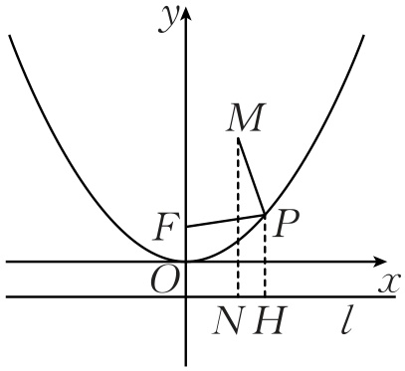
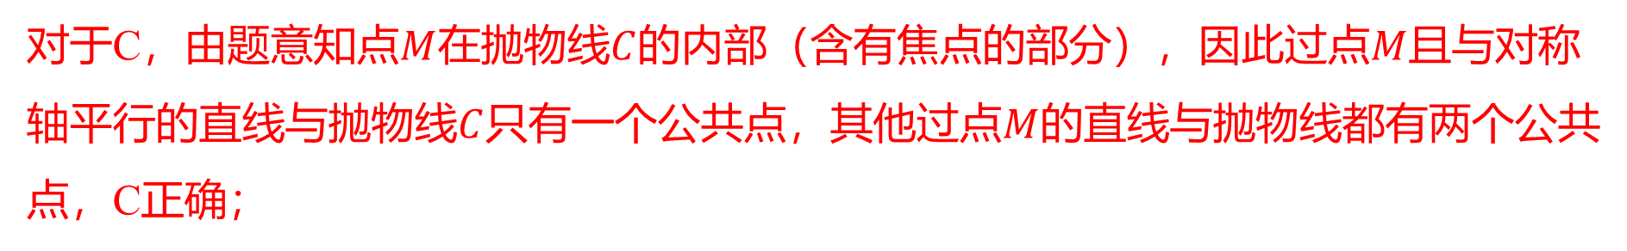
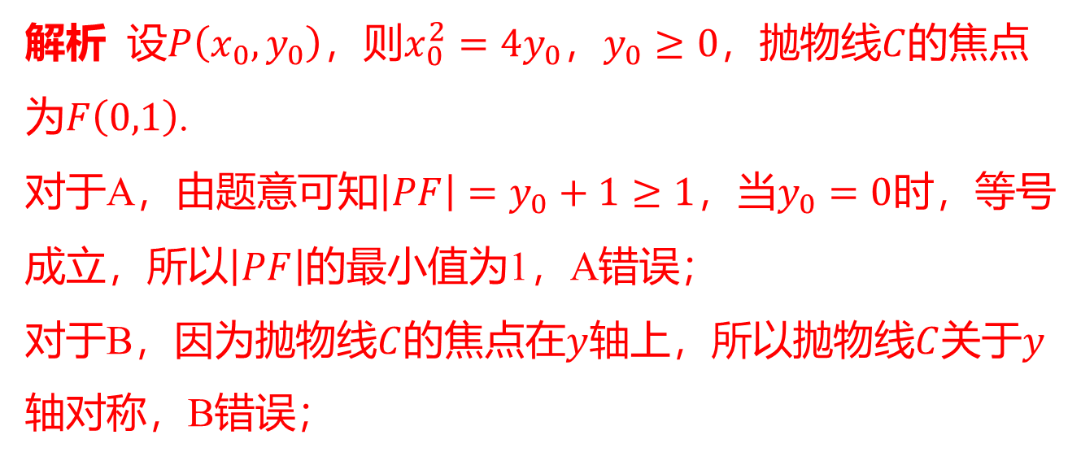
解析 设$P\left(x_{0},y_{0}\right)$，则$x_{0}^{2}=4y_{0}$，$y_{0}≥0$，抛物线$C$ 的焦点
为$F\left(0,1\right)$ .
对于A，由题意可知$\left|PF\right|=y_{0}+1≥1$，当$y_{0}=0$ 时，等号
成立，所以$\left|PF\right|$ 的最小值为1，A错误；
对于B，因为抛物线$C$的焦点在$y$轴上，所以抛物线$C$关于$y$
轴对称，B错误；
对于C，由题意知点$M$在抛物线$C$的内部（含有焦点的部分），因此过点$M$ 且与对称
轴平行的直线与抛物线$C$只有一个公共点，其他过点$M$ 的直线与抛物线都有两个公共
点，C正确；

Slide 15
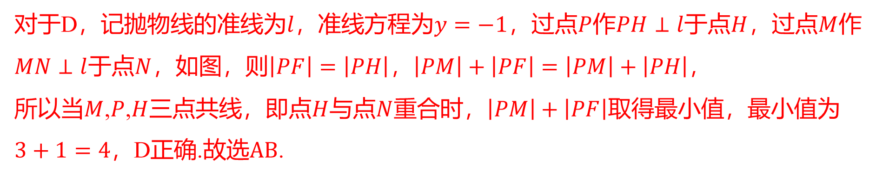
对于D，记抛物线的准线为$l$，准线方程为$y=−1$，过点$P$作$PH⊥l$于点$H$，过点$M$ 作
$MN⊥l$于点$N$，如图，则$\left|PF\right|=\left|PH\right|$，$\left|PM\right|+\left|PF\right|=\left|PM\right|+\left|PH\right|$ ，
所以当$M$,$P$,$H$三点共线，即点$H$与点$N$重合时，$\left|PM\right|+\left|PF\right|$ 取得最小值，最小值为
$3+1=4$，D正确.故选$AB$ .

Slide 16
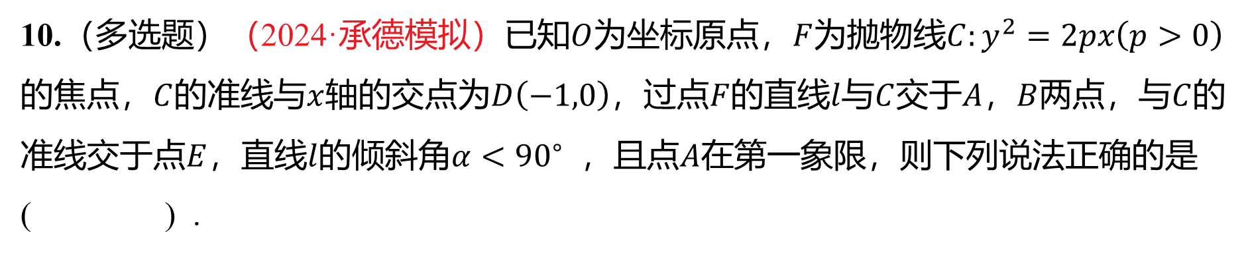
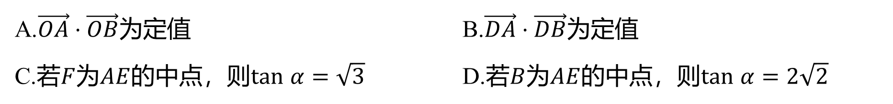
10.（多选题）（2024·承德模拟）已知$O$为坐标原点，$F$为抛物线$C:y^{2}=2px\left(p>0\right)$
的焦点，$C$的准线与$x$轴的交点为$D\left(−1,0\right)$，过点$F$的直线$l$与$C$交于$A$，$B$两点，与$C$ 的
准线交于点$E$，直线$l$的倾斜角$α<{90}^{∘}$ ，且点$A$ 在第一象限，则下列说法正确的是
( ) .
ACD
A.$\vec{OA}⋅\vec{OB}$为定值 B.$\vec{DA}⋅\vec{DB}$ 为定值
C.若$F$为$AE$的中点，则$tan α=\sqrt{3}$ D.若$B$为$AE$的中点，则$tan α=2\sqrt{2}$

Slide 17
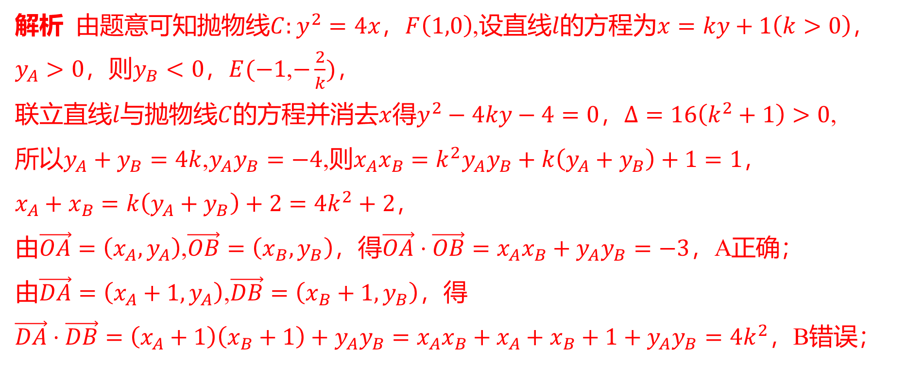
解析 由题意可知抛物线$C:y^{2}=4x$，$F\left(1,0\right)$,设直线$l$的方程为$x=ky+1\left(k>0\right)$ ，
$y_{A}>0$，则$y_{B}<0$，$E(−1$,$−\frac{2}{k})$ ，
联立直线$l$与抛物线$C$的方程并消去$x$得$y^{2}−4ky−4=0$，$Δ=16\left(k^{2}+1\right)>0$ ,
所以$y_{A}+y_{B}=4k$,$y_{A}y_{B}=−4$,则$x_{A}x_{B}=k^{2}y_{A}y_{B}+k\left(y_{A}+y_{B}\right)+1=1$ ，
$x_{A}+x_{B}=k\left(y_{A}+y_{B}\right)+2=4k^{2}+2$ ，
由$\vec{OA}=\left(x_{A},y_{A}\right)$,$\vec{OB}=\left(x_{B},y_{B}\right)$，得$\vec{OA}⋅\vec{OB}=x_{A}x_{B}+y_{A}y_{B}=−3$ ，A正确；
由$\vec{DA}=\left(x_{A}+1,y_{A}\right)$,$\vec{DB}=\left(x_{B}+1,y_{B}\right)$ ，得
$\vec{DA}⋅\vec{DB}=\left(x_{A}+1\right)\left(x_{B}+1\right)+y_{A}y_{B}=x_{A}x_{B}+x_{A}+x_{B}+1+y_{A}y_{B}=4k^{2}$ ，B错误；

Slide 18
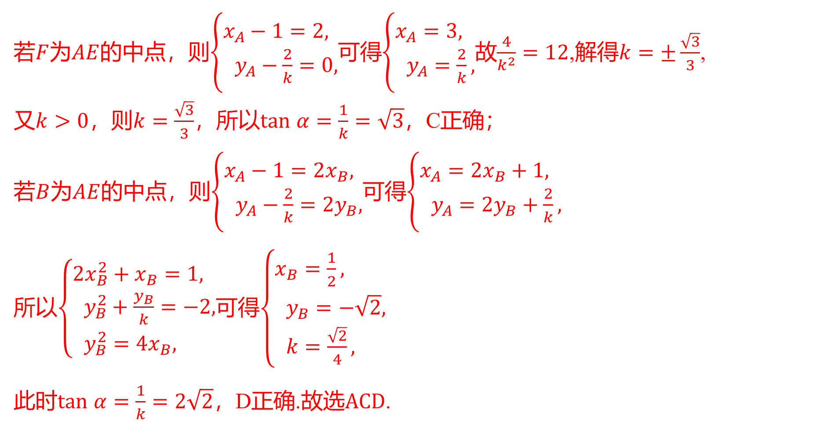
若$F$为$AE$的中点，则$\left\{\begin{aligned}&x_{A}−1=2, \\ & y_{A}−\frac{2}{k}=0,\end{aligned}\right.$可得$\left\{\begin{aligned}&x_{A}=3, \\ & y_{A}=\frac{2}{k},\end{aligned}\right.$故$\frac{4}{k^{2}}=12$,解得$k=±\frac{\sqrt{3}}{3}$ ,
又$k>0$，则$k=\frac{\sqrt{3}}{3}$，所以$tan α=\frac{1}{k}=\sqrt{3}$ ，C正确；
若$B$为$AE$的中点，则$\left\{\begin{aligned}&x_{A}−1=2x_{B}, \\ & y_{A}−\frac{2}{k}=2y_{B},\end{aligned}\right.$可得$\left\{\begin{aligned}&x_{A}=2x_{B}+1, \\ & y_{A}=2y_{B}+\frac{2}{k},\end{aligned}\right.$
所以$\left\{\begin{aligned}&2x_{B}^{2}+x_{B}=1, \\ & y_{B}^{2}+\frac{y_{B}}{k}=−2, \\ & y_{B}^{2}=4x_{B},\end{aligned}\right.$可得$\left\{\begin{aligned}&x_{B}=\frac{1}{2}, \\ & y_{B}=−\sqrt{2}, \\ & k=\frac{\sqrt{2}}{4},\end{aligned}\right.$
此时$tan α=\frac{1}{k}=2\sqrt{2}$，D正确.故选$ACD$ .

Slide 19
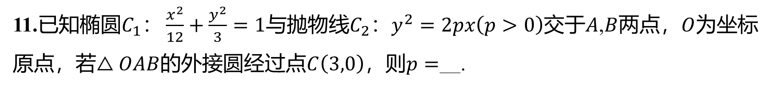

11.已知椭圆$C_{1}\text{：}\frac{x^{2}}{12}+\frac{y^{2}}{3}=1$与抛物线$C_{2}\text{：}y^{2}=2px\left(p>0\right)$交于$A$,$B$两点，$O$ 为坐标
原点，若$△OAB$的外接圆经过点$C\left(3,0\right)$，则$p=$ __.
$\frac{1}{2}$

Slide 20
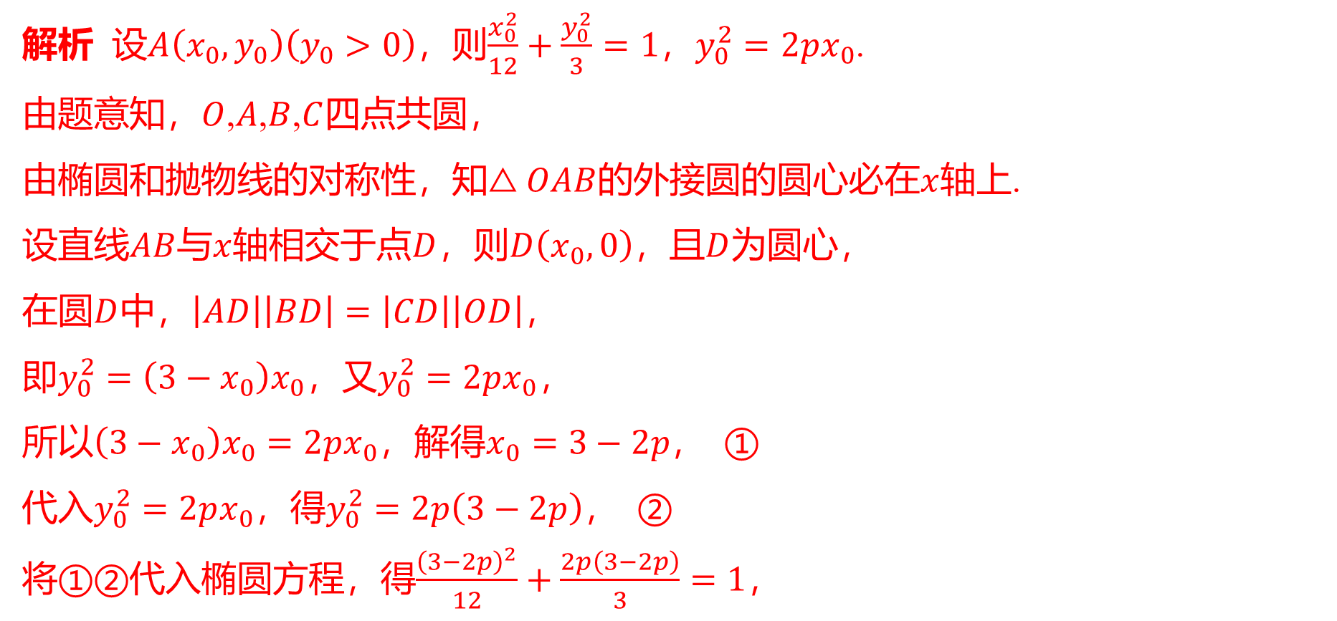
解析 设$A\left(x_{0},y_{0}\right)\left(y_{0}>0\right)$，则$\frac{x_{0}^{2}}{12}+\frac{y_{0}^{2}}{3}=1$，$y_{0}^{2}=2px_{0}$ .
由题意知，$O$,$A$,$B$,$C$ 四点共圆，
由椭圆和抛物线的对称性，知$△OAB$的外接圆的圆心必在$x$ 轴上.
设直线$AB$与$x$轴相交于点$D$，则$D\left(x_{0},0\right)$，且$D$ 为圆心，
在圆$D$中，$\left|AD\right|\left|BD\right|=\left|CD\right|\left|OD\right|$ ，
即$y_{0}^{2}=\left(3−x_{0}\right)x_{0}$，又$y_{0}^{2}=2px_{0}$ ，
所以$\left(3−x_{0}\right)x_{0}=2px_{0}$，解得$x_{0}=3−2p$ ， ①
代入$y_{0}^{2}=2px_{0}$，得$y_{0}^{2}=2p\left(3−2p\right)$ ， ②
将①②代入椭圆方程，得$\frac{{\left(3−2p\right)}^{2}}{12}+\frac{2p\left(3−2p\right)}{3}=1$ ，

Slide 21
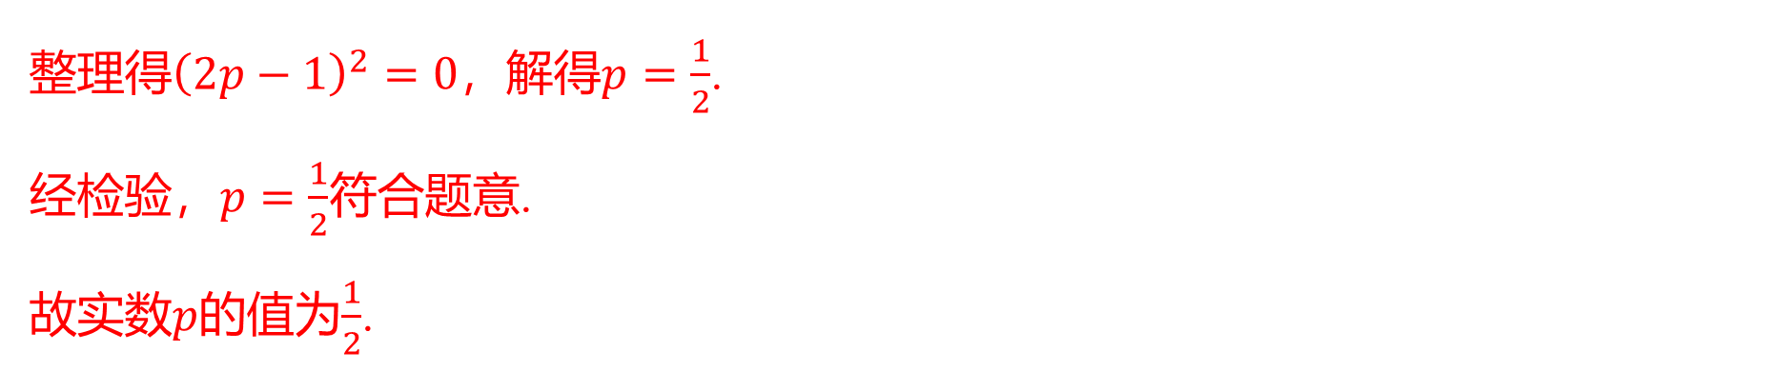
整理得${\left(2p−1\right)}^{2}=0$，解得$p=\frac{1}{2}$ .
经检验，$p=\frac{1}{2}$ 符合题意.
故实数$p$的值为$\frac{1}{2}$ .

Slide 22
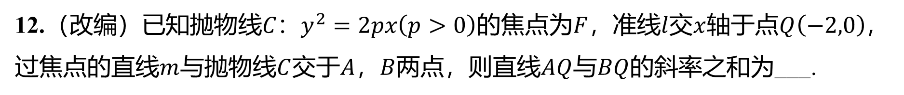
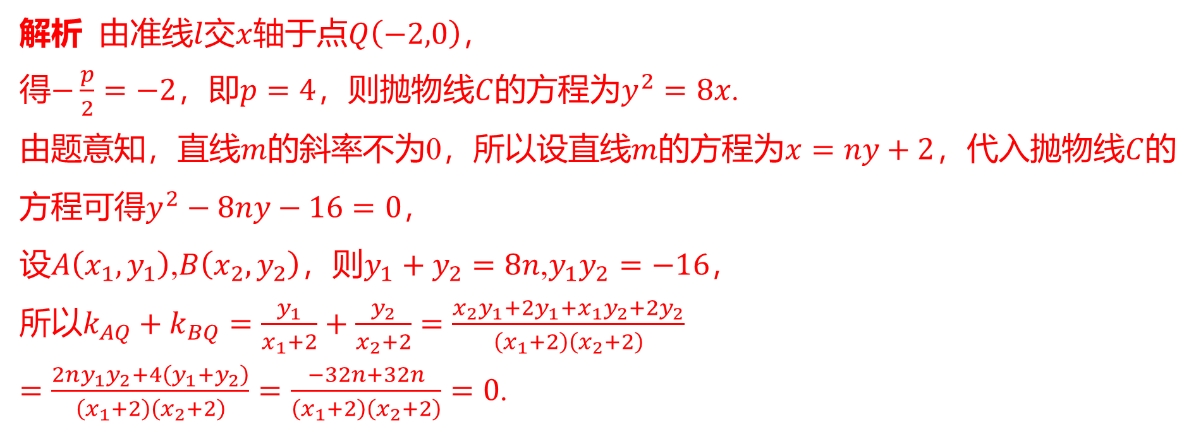
12.（改编）已知抛物线$C\text{：}y^{2}=2px\left(p>0\right)$的焦点为$F$，准线$l$交$x$轴于点$Q\left(−2,0\right)$ ，
过焦点的直线$m$与抛物线$C$交于$A$，$B$两点，则直线$AQ$与$BQ$ 的斜率之和为___.
0
解析 由准线$l$交$x$轴于点$Q\left(−2,0\right)$ ，
得$−\frac{p}{2}=−2$，即$p=4$，则抛物线$C$的方程为$y^{2}=8x$ .
由题意知，直线$m$的斜率不为0，所以设直线$m$的方程为$x=ny+2$，代入抛物线$C$ 的
方程可得$y^{2}−8ny−16=0$ ，
设$A\left(x_{1},y_{1}\right)$,$B\left(x_{2},y_{2}\right)$，则$y_{1}+y_{2}=8n$,$y_{1}y_{2}=−16$ ，
所以$k_{AQ}+k_{BQ}=\frac{y_{1}}{x_{1}+2}+\frac{y_{2}}{x_{2}+2}=\frac{x_{2}y_{1}+2y_{1}+x_{1}y_{2}+2y_{2}}{\left(x_{1}+2\right)\left(x_{2}+2\right)}$
$=\frac{2ny_{1}y_{2}+4\left(y_{1}+y_{2}\right)}{\left(x_{1}+2\right)\left(x_{2}+2\right)}=\frac{−32n+32n}{\left(x_{1}+2\right)\left(x_{2}+2\right)}=0$ .

Slide 23

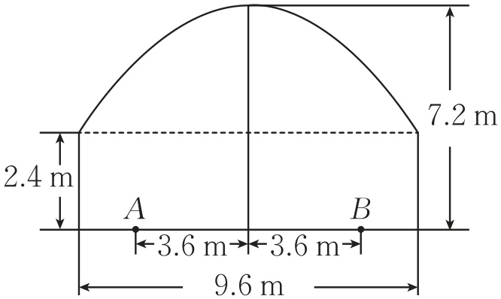
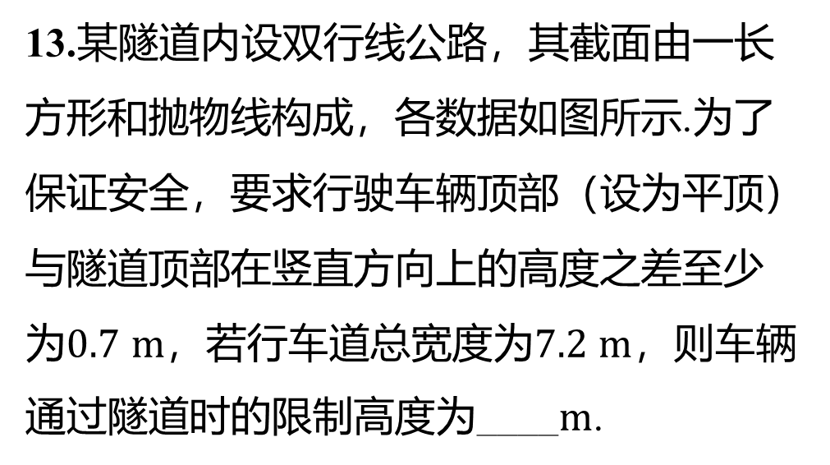
13.某隧道内设双行线公路，其截面由一长
方形和抛物线构成，各数据如图所示.为了
保证安全，要求行驶车辆顶部（设为平顶）
与隧道顶部在竖直方向上的高度之差至少
为$0.7 m$，若行车道总宽度为$7.2 m$ ，则车辆
通过隧道时的限制高度为____$m$ .
3.8

Slide 24
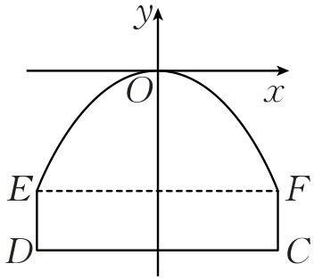
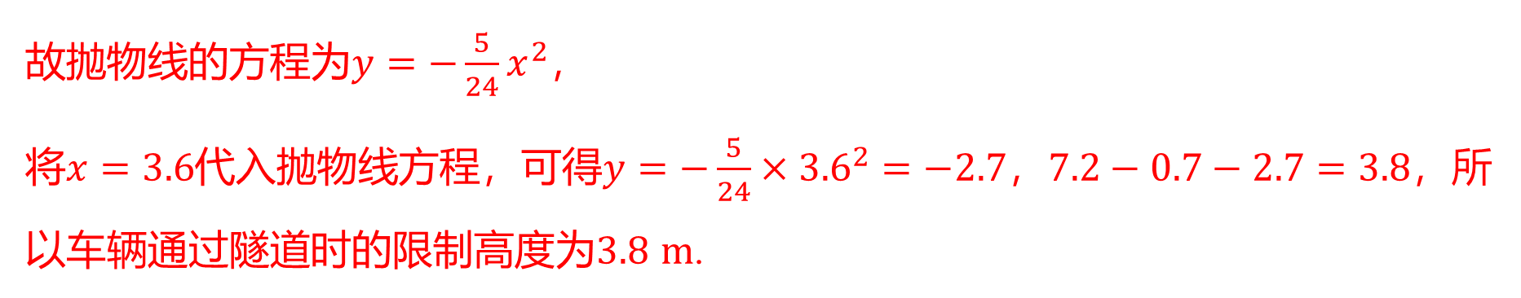
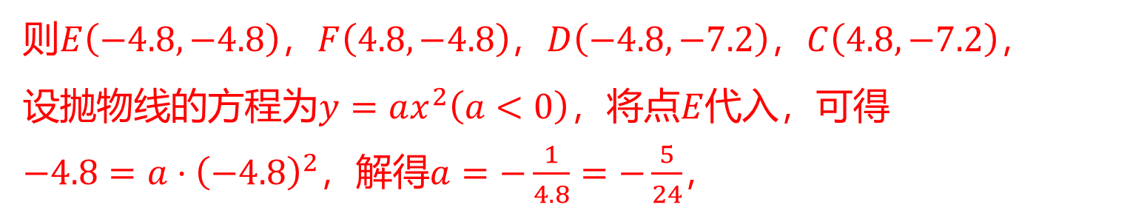
解析 由题意，建立如图所示的平面直角坐标系,
则$E\left(−4.8,−4.8\right)$，$F\left(4.8,−4.8\right)$，$D\left(−4.8,−7.2\right)$，$C\left(4.8,−7.2\right)$ ，
设抛物线的方程为$y=ax^{2}\left(a<0\right)$，将点$E$ 代入，可得
$−4.8=a⋅{\left(−4.8\right)}^{2}$，解得$a=−\frac{1}{4.8}=−\frac{5}{24}$ ，
故抛物线的方程为$y=−\frac{5}{24}x^{2}$ ，
将$x=3.6$代入抛物线方程，可得$y=−\frac{5}{24}×{3.6}^{2}=−2.7$，$7.2−0.7−2.7=3.8$ ，所
以车辆通过隧道时的限制高度为$3.8 m$ .

Slide 25
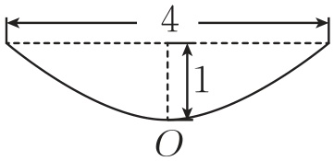
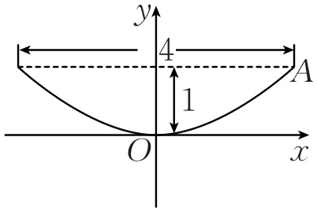
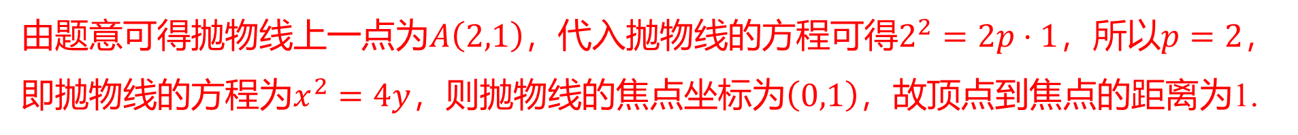
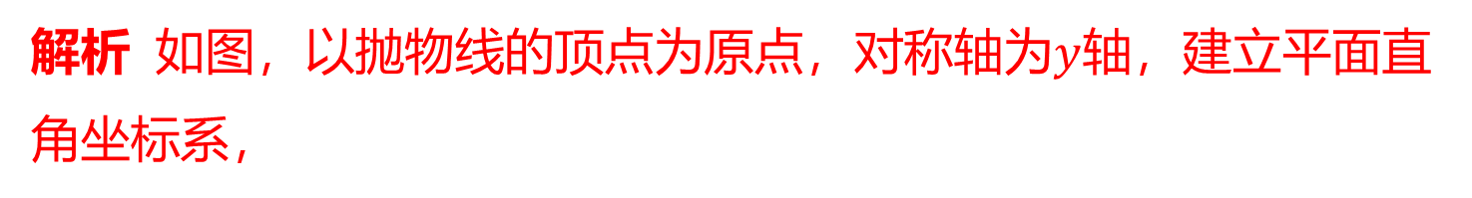
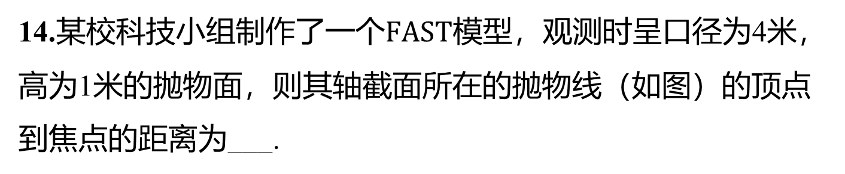
14.某校科技小组制作了一个$FAST$ 模型，观测时呈口径为4米，
高为1米的抛物面，则其轴截面所在的抛物线（如图）的顶点
到焦点的距离为___.
1
解析 如图，以抛物线的顶点为原点，对称轴为$y$ 轴，建立平面直
角坐标系，
则设抛物线的方程为$x^{2}=2py$,$p>0$ ，
由题意可得抛物线上一点为$A\left(2,1\right)$，代入抛物线的方程可得$2^{2}=2p⋅1$，所以$p=2$ ，
即抛物线的方程为$x^{2}=4y$，则抛物线的焦点坐标为$\left(0,1\right)$ ，故顶点到焦点的距离为1.

Slide 26


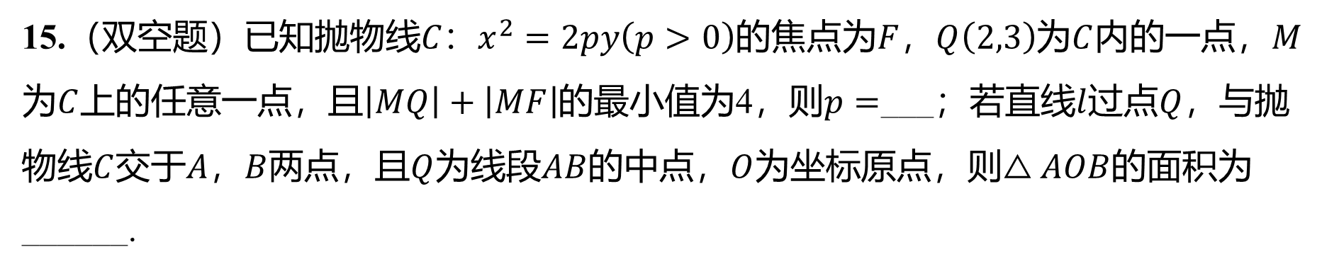
15.（双空题）已知抛物线$C\text{：}x^{2}=2py\left(p>0\right)$的焦点为$F$，$Q\left(2,3\right)$为$C$内的一点，$M$
为$C$上的任意一点，且$\left|MQ\right|+\left|MF\right|$的最小值为4，则$p=$___；若直线$l$过点$Q$ ，与抛
物线$C$交于$A$，$B$两点，且$Q$为线段$AB$的中点，$O$为坐标原点，则$△AOB$ 的面积为
______.
2
$2\sqrt{2}$

Slide 27
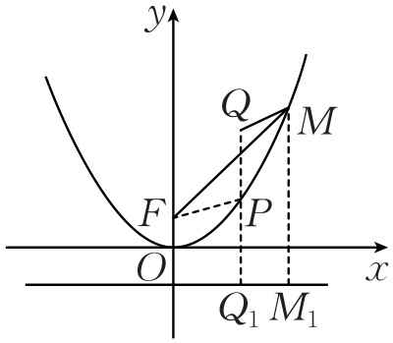
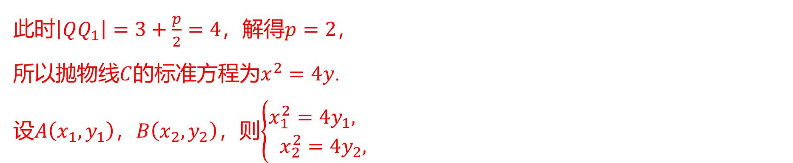
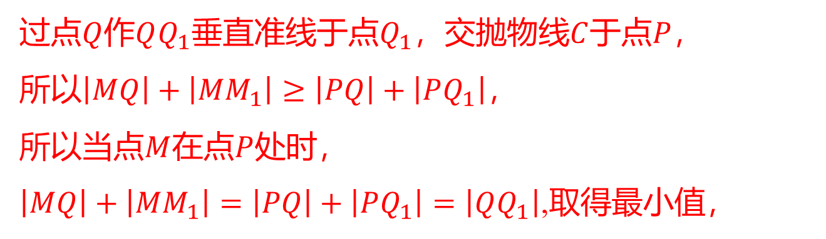
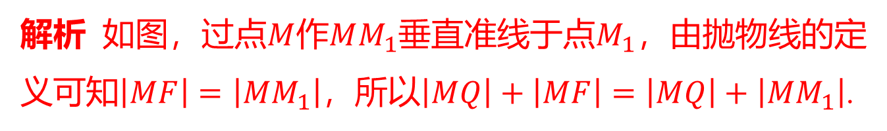
解析 如图，过点$M$作$MM_{1}$垂直准线于点$M_{1}$ ，由抛物线的定
义可知$\left|MF\right|=\left|MM_{1}\right|$，所以$\left|MQ\right|+\left|MF\right|=\left|MQ\right|+\left|MM_{1}\right|$ .
过点$Q$作$QQ_{1}$垂直准线于点$Q_{1}$，交抛物线$C$于点$P$ ，
所以$\left|MQ\right|+\left|MM_{1}\right|≥\left|PQ\right|+\left|PQ_{1}\right|$ ，
所以当点$M$在点$P$ 处时，
$\left|MQ\right|+\left|MM_{1}\right|=\left|PQ\right|+\left|PQ_{1}\right|=\left|QQ_{1}\right|$ ,取得最小值，
此时$\left|QQ_{1}\right|=3+\frac{p}{2}=4$，解得$p=2$ ，
所以抛物线$C$的标准方程为$x^{2}=4y$ .
设$A\left(x_{1},y_{1}\right)$，$B\left(x_{2},y_{2}\right)$，则$\left\{\begin{aligned}&x_{1}^{2}=4y_{1}, \\ & x_{2}^{2}=4y_{2},\end{aligned}\right.$

Slide 28
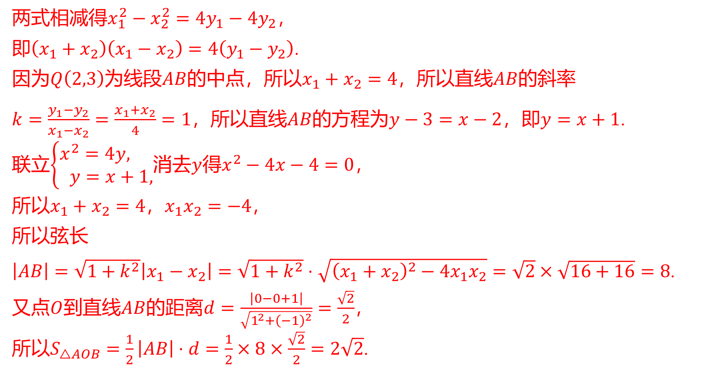
两式相减得$x_{1}^{2}−x_{2}^{2}=4y_{1}−4y_{2}$ ，
即$\left(x_{1}+x_{2}\right)\left(x_{1}−x_{2}\right)=4\left(y_{1}−y_{2}\right)$ .
因为$Q\left(2,3\right)$为线段$AB$的中点，所以$x_{1}+x_{2}=4$，所以直线$AB$ 的斜率
$k=\frac{y_{1}−y_{2}}{x_{1}−x_{2}}=\frac{x_{1}+x_{2}}{4}=1$，所以直线$AB$的方程为$y−3=x−2$，即$y=x+1$ .
联立$\left\{\begin{aligned}&x^{2}=4y, \\ & y=x+1,\end{aligned}\right.$消去$y$得$x^{2}−4x−4=0$ ，
所以$x_{1}+x_{2}=4$，$x_{1}x_{2}=−4$ ，
所以弦长
$\left|AB\right|=\sqrt{1+k^{2}}\left|x_{1}−x_{2}\right|=\sqrt{1+k^{2}}⋅\sqrt{{\left(x_{1}+x_{2}\right)}^{2}−4x_{1}x_{2}}=\sqrt{2}×\sqrt{16+16}=8$ .
又点$O$到直线$AB$的距离$d=\frac{\left|0−0+1\right|}{\sqrt{1^{2}+{\left(−1\right)}^{2}}}=\frac{\sqrt{2}}{2}$ ，
所以$S_{△AOB}=\frac{1}{2}\left|AB\right|⋅d=\frac{1}{2}×8×\frac{\sqrt{2}}{2}=2\sqrt{2}$ .

Slide 29
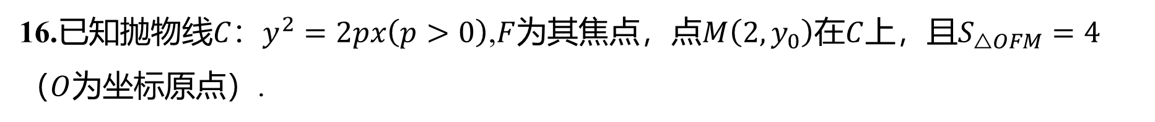
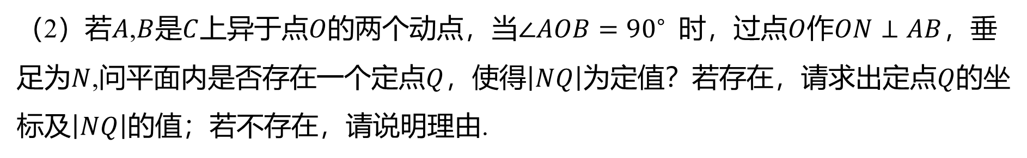
16.已知抛物线$C\text{：}y^{2}=2px\left(p>0\right)$,$F$为其焦点，点$M\left(2,y_{0}\right)$在$C$上，且$S_{△OFM}=4$
（$O$ 为坐标原点）.
（1）求抛物线$C$ 的方程.
（2）若$A$,$B$是$C$上异于点$O$的两个动点，当$∠AOB={90}^{∘}$ 时，过点$O$作$ON⊥AB$ ，垂
足为$N$,问平面内是否存在一个定点$Q$，使得$\left|NQ\right|$为定值？若存在，请求出定点$Q$ 的坐
标及$\left|NQ\right|$ 的值；若不存在，请说明理由.

Slide 30
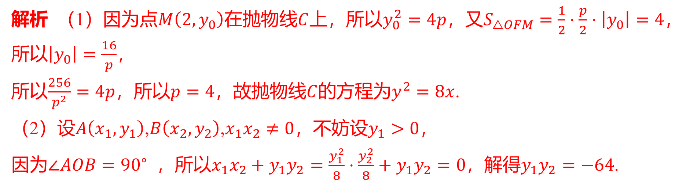
解析 （1）因为点$M\left(2,y_{0}\right)$在抛物线$C$上，所以$y_{0}^{2}=4p$，又$S_{△OFM}=\frac{1}{2}⋅\frac{p}{2}⋅\left|y_{0}\right|=4$ ，
所以$\left|y_{0}\right|=\frac{16}{p}$ ，
所以$\frac{256}{p^{2}}=4p$，所以$p=4$，故抛物线$C$的方程为$y^{2}=8x$ .
（2）设$A\left(x_{1},y_{1}\right)$,$B\left(x_{2},y_{2}\right)$,$x_{1}x_{2}≠0$，不妨设$y_{1}>0$ ，
因为$∠AOB={90}^{∘}$ ，所以$x_{1}x_{2}+y_{1}y_{2}=\frac{y_{1}^{2}}{8}⋅\frac{y_{2}^{2}}{8}+y_{1}y_{2}=0$，解得$y_{1}y_{2}=−64$ .

Slide 31

①当$AB$与$x$轴不垂直时，$y_{1}+y_{2}≠0$,$x_{1}≠x_{2}$ ，
此时直线$AB$的方程为$y=\frac{y_{1}−y_{2}}{x_{1}−x_{2}}\left(x−x_{1}\right)+y_{1}$ ，
整理得$y=\frac{8}{y_{1}+y_{2}}x+\frac{y_{1}y_{2}}{y_{1}+y_{2}}$ .
因为$y_{1}y_{2}=−64$，所以直线$AB$的方程为$y=\frac{8}{y_{1}+y_{2}}⋅\left(x−8\right)$，则直线$AB$恒过点$D\left(8,0\right)$ .
由$ON⊥AB$，即$ON⊥ND$，故点$N$在以$OD$ 为直径的圆上，该圆的方程为
${\left(x−4\right)}^{2}+y^{2}=16$ ，
即当$Q$为该圆圆心$\left(4,0\right)$时，$\left|NQ\right|=4$ ,为定值.

Slide 32

②当$AB⊥x$轴时，$y_{1}=−y_{2}=8$，此时$x_{1}=x_{2}=8$，而$ON⊥AB$ ，
故$N\left(8,0\right)$ ,
当$Q\left(4,0\right)$时，也满足$\left|NQ\right|=4$ .
综上，平面内存在一个定点$Q\left(4,0\right)$，使得$\left|QN\right|$ 为定值4.

